Slide 1
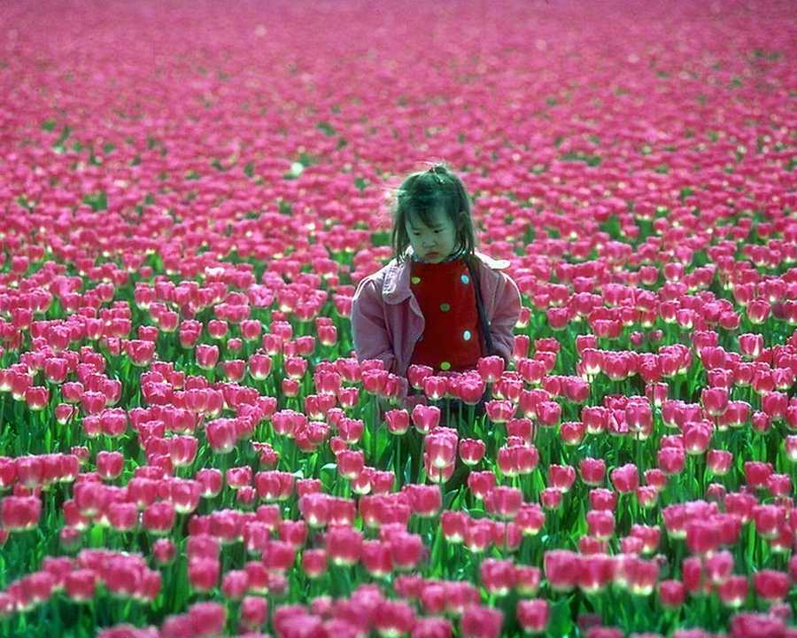
স্বাগতম

Slide 2
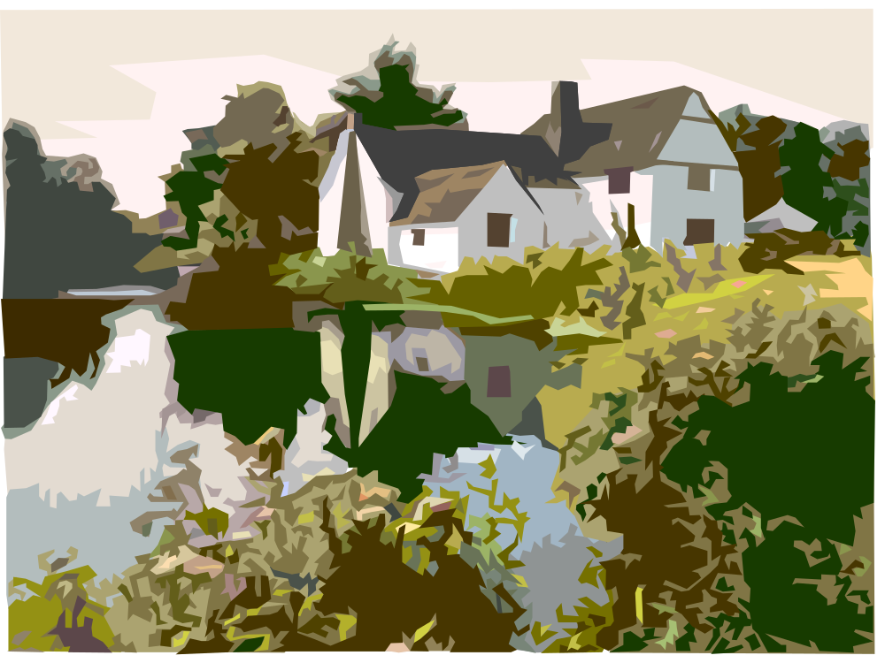
আবেগ সৃষ্টি
ভিডিও ক্লিপ ব্যা ব্যা ব্ল্যাক শিপ

Slide 3
শিক্ষক পরিচিতি
সুচিত্রা চাকমা
সহকারি শিক্ষিকা
তিনটিলা মডেল সরকারি প্রাথমিক বিদ্যালয়
লংগদু,রাঙ্গামাটি ।

Slide 4
পাঠ পরিচিতিঃ
বিষয়ঃ বাংলা
শ্রেণীঃ ৫ম
সময়ঃ 5৫মিনিট

Slide 5
পাঠ ঘোষনা
অধ্যায়-১৪
দেখে এলাম নায়াগ্রা
পৃষ্টা নং-(৭২-৭৩)

Slide 6
এ পাঠ হতে শিক্ষার্থীরা-
১। কনাডার নায়াগ্রা জল প্রপাতের অবস্থান ও বিষয় সম্পর্কে ধারনা লাভ করবে।
২। ভ্রমণের আগ্রহ বাড়বে ।

Slide 7
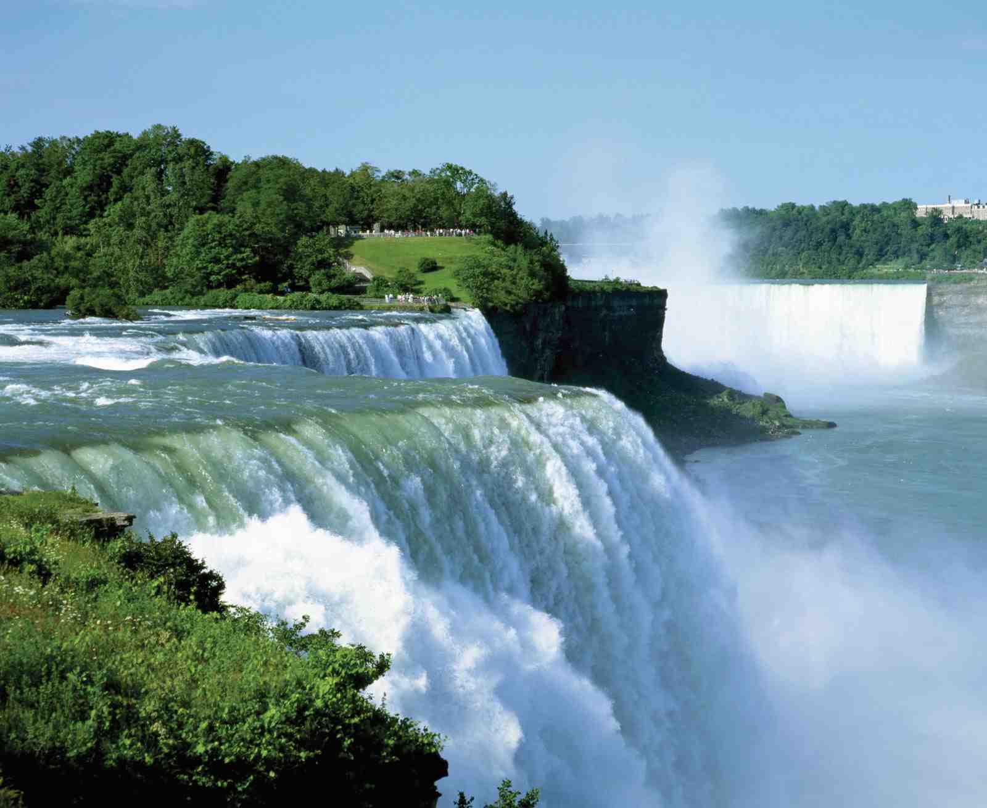
নায়াগ্রা জল প্রপাত

Slide 8
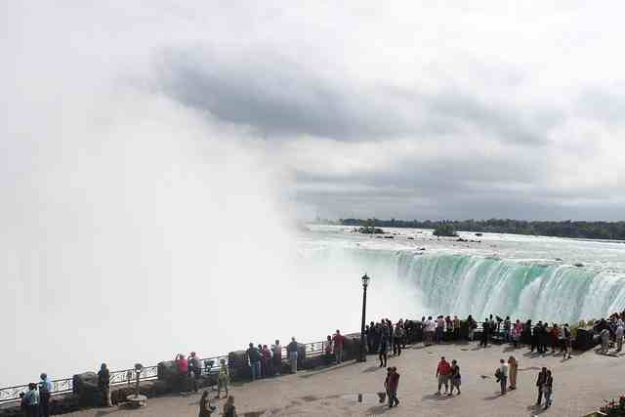
নায়াগ্রা জলপ্রপাত

Slide 9
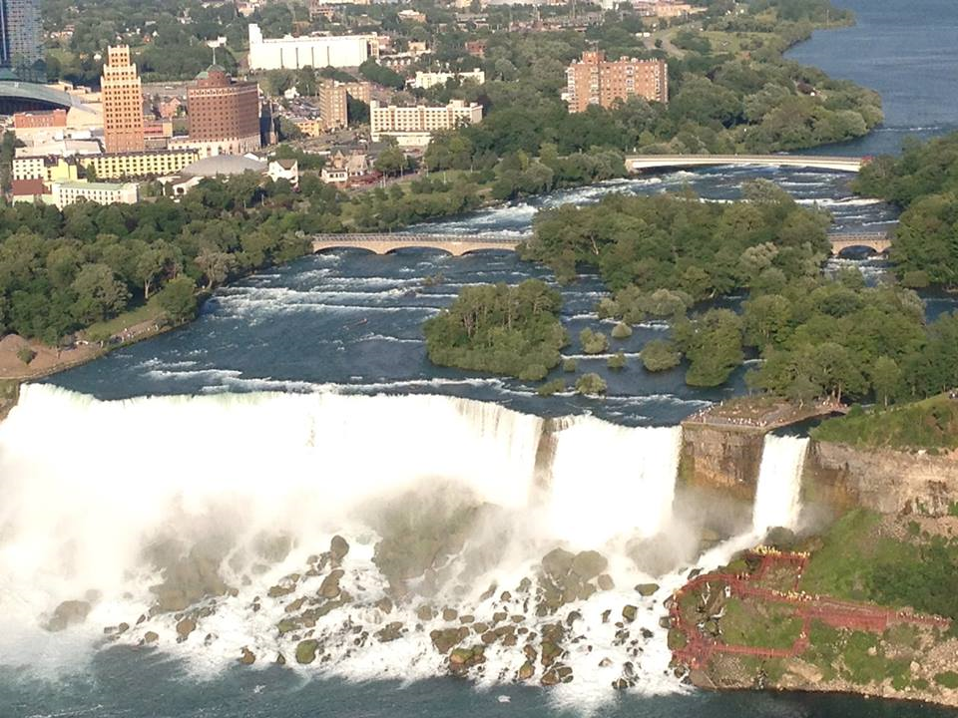
ছবির মাধ্যমে আলোচনা
নায়াগ্রা জলপ্রপাতের অবস্থান নিয়ে আলোচনা করবো।

Slide 10
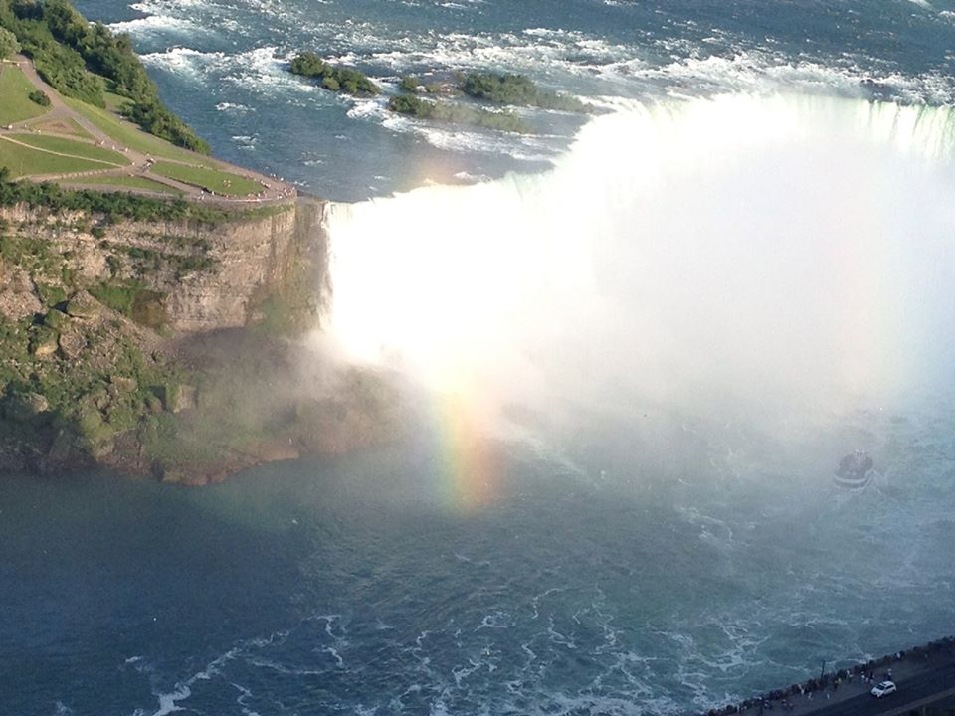
ছবির মাধ্যমে আলোচনা
নায়াগ্রা জলপ্রপাত এর বিরাট ফাটল

Slide 11
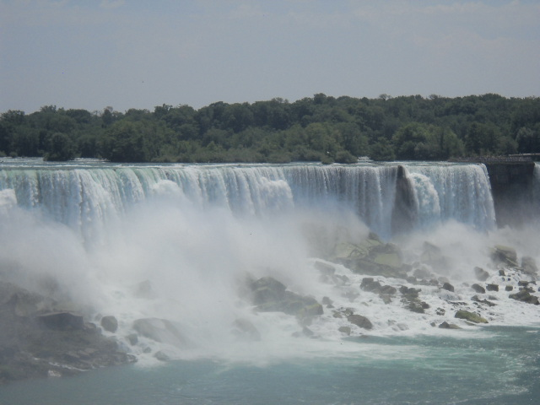
ছবির মাধ্যমে আলোচনা

Slide 12
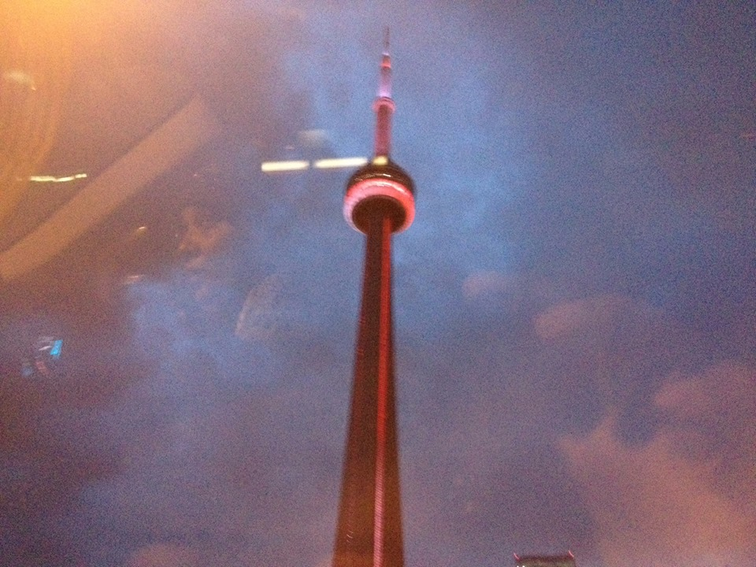
ছবির মাধ্যমে আলোচনা

Slide 13
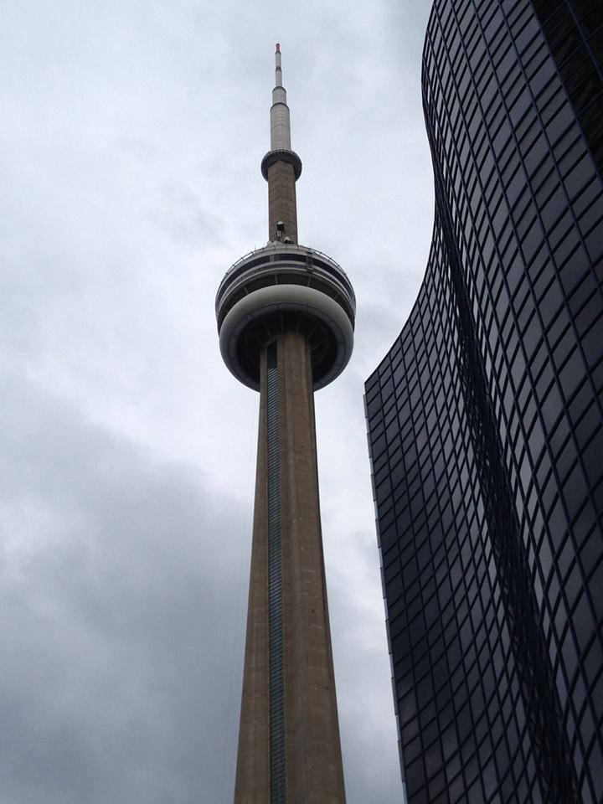
ছবির মাধ্যমে আলোচনা

Slide 14
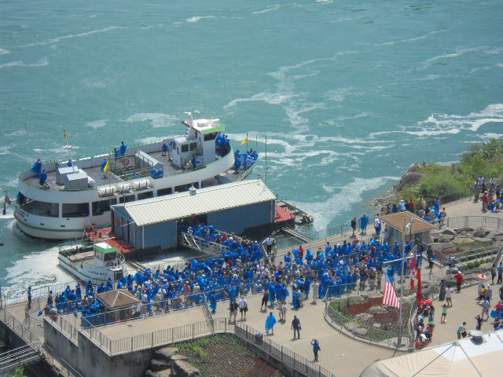
ছবির মাধ্যমে আলোচনা

Slide 15
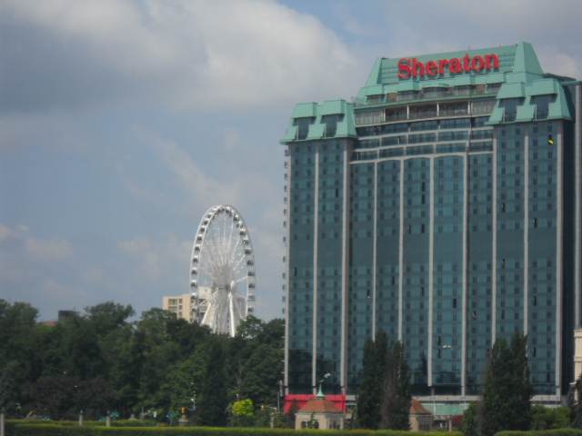
ছবির মাধ্যমে আলোচনা
কানাডা শহর

Slide 16
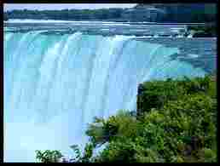

Slide 17

নীরব পাঠ ও পাঠ্যাংশ (অনুচ্ছেদ) আলোচনা

Slide 18
সমাপনি পররীক্ষার প্রশ্নের আলোকে প্রনয়ণ করা হলো
৫) অনুচ্ছেদ হতে নিম্নলিখিত প্রশ্নের উত্তর বলতে বলবোঃ
১) কোনটি কৃত্রিম জলপ্রপাত ?
ক। নায়াগ্রা জলপ্রপাত
খ। হিমছড়ি জলপ্রপাত
গ। মাধবকুন্ড জলপ্রপাত
ঘ। সীতাকুণ্ড জলপ্রপাত
কোন জলপ্রপাতটি পাহাড় থেকে নামেনি ?
ক। নায়াগ্রা জলপ্রপাত
খ। হিমছড়ি জলপ্রপাত
গ। মাধবকুন্ড জলপ্রপাত
ঘ। সীতাকুণ্ড জলপ্রপাত

Slide 19

নায়াগ্রা দেখতে সবাই রাজী হওয়ার কারন ?
ক। নায়াগ্রার ঐতিহ্য পূর্ণ বলে
খ। নায়াগ্রার রূপ বৈচিত্রের জন্য
গ। নায়াগ্রার জীবনযাপনের সুবিধার্থে
ঘ। নায়াগ্রার প্রসস্ত রাস্তা যাতায়াতের সুবিধার্থে
নায়াগ্রা মূলত কী ?
ক। একটি পহাড়
খ। একটি স্থান
গ। একটি খরস্রোটা নদী
ঘ। একটি জাহাজ
নায়াগ্রা কোথায় অবস্থিত ?
ক। চিলি খ। পেরু গ। মেক্সিকো ঘ। কানাডা

Slide 20
দলীয় কাজঃ
৬) নিচের প্রশ্নগুলির উত্তর লিখঃ
ক) জল প্রপাত কি?
খ) নায়াগ্রা জলপ্রপাতটি কোথায়?
গ) নায়াগ্রা জলপ্রপাতের বিশেষত্ব লিখ?

Slide 21
দলীয় কাজঃ
সমাথক শব্দ লেখঃ
৮)প্রদত্ত শব্দগুলোর অর্থ লেখঃ
  বিশ্ব
  ইচ্ছা
  গল্প
  পাহাড়
  মাটি
পতন
ভূমি
জল
সমতল
তফাৎ

Slide 22
মূখে মূখে বলঃ
বিপরীত শব্দঃ
ছোট
বিদেশ
বৄহৎ
অসম্ভব
ভালো
বন্ধু
সোজা
দ্রুত
এক কথায় প্রকাশ করঃ
যে বিদেশে থাকে
যা স্মরন করার যোগ্য
যা কল্পনা বা ভাবা যায়না

Slide 23

নিরাময়মূলক ব্যবস্থা
বাড়ি কাজঃ
৭। প্রদত্ত অনু্ছেদটির মূলভাব

Slide 24

ধন্যবাদ

